Slide 1
تدريس تسجيلات الآبار الجيوفيزيائية بطرق عملية وتطبيقية باستخدام البرمجيات والمواد التفاعلية
د. عارف لاشين
أستاذ مشارك-كلية الهندسة
قسم هندسة البترول والغاز الطبيعي

Slide 2
1. فكرة المشروع والاستراتيجية التي تمّ استخدامها :
تعتبر مادة تسجيلات الآبار من أهم المواد المتعلقة بدراسة الخزانات البترولية والتي لها feedback مباشر علي مستقبل خريجي طلاب قسم هندسة البترول والغاز الطبيعي.
فكرة المشروع هي تطوير تدريس مقرر تسجيلات الآبار لتخريج جيل من الطلاب يكون ملم بأحدث التقنيات في مجال تقييم الخزانات البترولية.
لتنفيذ ذلك سيتم استخدام احدث البرمجيات في مجال تقييم الخزانات بالإضافة إلي إجراء بعض العمل الميداني.

Slide 3
2. أهمية المشروع النظرية والتطبيقية، والأهداف:
تطوير و تطبيق أفضل الممارسات في مجال التدريس والتعلم الجامعي وذلك من خلال وضع إستراتيجية جديدة لتدريس مقرر تسجيلات الآبار تتعمد علي التعليم والتدريب.
تشجيع الأنشطة والمهارات التدريبية التي تسهم في تحسين جودة التدريس عن طريق إدخال البرمجيات والتدريب الحقلي الفعلي في التدريس.
تحسين مخرجات تعلم الطلاب بقسم هندسة البترول والمامهم بمهارات مقرر تسجيلات الآبار، مما يؤهلهم للالتحاق بسوق العمل بشركات البترول (من خلال ما تم انجازه في المشروع.
صقل مهارات الطلاب و إكسابهم الخبرة الفنية علي بعض البرمجيات المتقدمة في مجال تقييم خزانات البترول وكذلك الخبرة الحقلية من خلال زيارة ميدانية لبعض الشركات المتخصصة.

Slide 4
3. إجراءات تطبيق المشروع:
إعطاء مجموعة من المحاضرات النظرية التي تعتمد بشكل كبيير علي أجهزة عرض البيانات Data Show وعلي الشرح المباشر علي السبورة العادية حيث تم تدريس مكثف لمقرر تسجيلات الآبار من خلال مجموعة من المحاضرات والتدريبات العلمية.
تدريب الطلاب علي أساسيات تسجيلات الآبار وخواص الخزانات البترولية من طريق إعطاء بعض الأمثلة الفعلية لبعض الخزانات البترولية.
3. إعطاء بعض التطبيقات و التمارين العملية علي شكل Sheets للطلاب للتدريب علي تحليل البيانات وتحديد خواص الخزانات ( المسامية ، المحتوي الصخري، خواص البئر، الخ).
4. إكساب الطلاب المهارة العملية من خلال عمل تدريبات حقلية ميدانية للطلاب (Field Training) مع احدي الشركات المتخصصة في مجال تسجيلات الآبار.

Slide 5
4. النتائج والمخرجات:
تم تدريب الطلاب علي احد أهم البرمجيات المتقدمة في مجال البترول Interactive Petrophysics والي يعد احد ركائز قبولهم للعمل بشركات البترول بعد التخرج.
صقل مهارة الطلاب من خلال التدريبات الميدانية الحقلية علي قياسات تسجيلات الآبارWell Logging المختلفة مع احدي الشركات المتخصصة.
3. من الآثار الإبداعية للمشروع هي تحفيز الطلاب و تدعيم انتمائهم وارتباطهم بقسم هندسة البترول والغاز من خلال احتكاكهم بسوق العمل واضطلاعهم علي نوعية العمل الجيد والمتميز الذي ينتظرهم.
4. إقبال الطلاب علي حضور البرنامج هو احد ملامح نجاح المشروع، بالإضافة إلي حضور طلاب الأقسام الاخري ذات الطبيعة المشتركة (الهندسة الكهربية وقسم الجيوفيزياء-كلية العلوم) كان من ملامح الجذب و الحضور المميز لهذا المشروع.

Slide 6
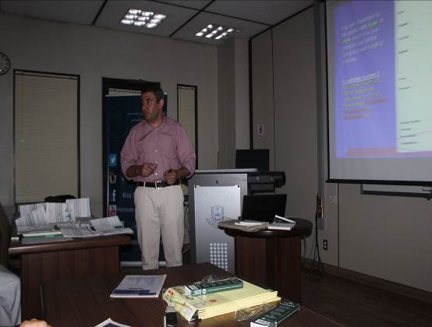
5. جانب من فاعليات المشروع:
إلقاء بعض المحاضرات في مجال تسجيلات الآبار

Slide 7
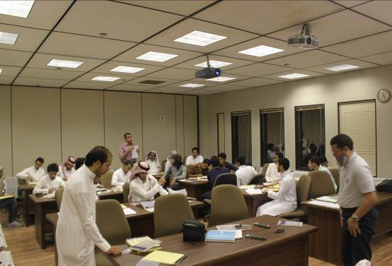
5. جانب من فاعليات المشروع:
تقسيم الطلاب أثناء التدرب علي التعامل مع بعض المهارات العملية

Slide 8
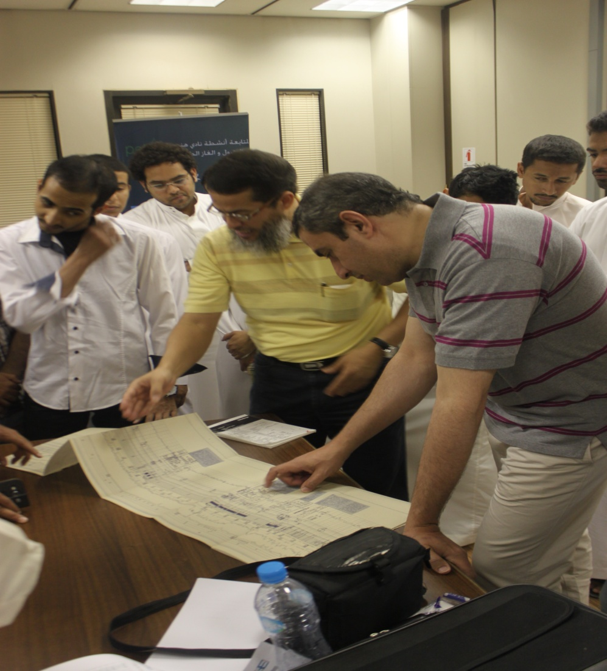
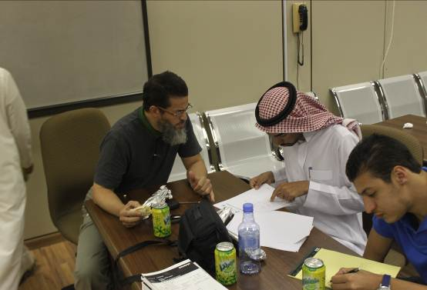
5. جانب من فاعليات المشروع:
شرح مكثف علي التسجيلات الورقية لبئر بترولية

Slide 9
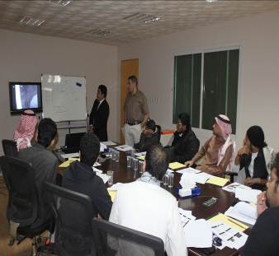
5. جانب من فاعليات المشروع:
جانب من حضور الطلاب سيمينار في احدي الشركات المتخصصة في مجال تسجيلات الآبار

Slide 10
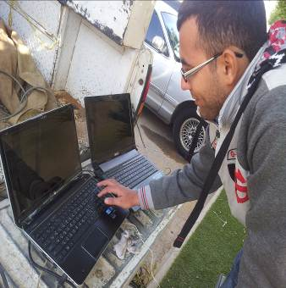
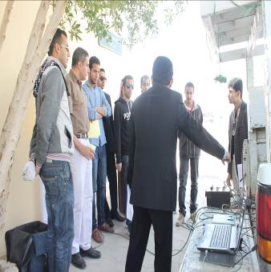
5. جانب من فاعليات المشروع:
تجريه عملية ميدانية علي تسجيل احد الآبار

Slide 11
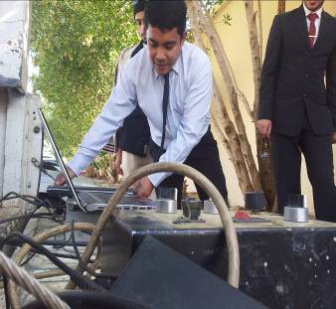
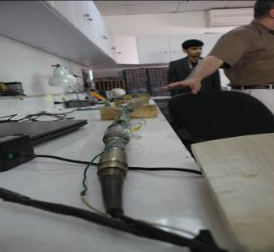
5. جانب من فاعليات المشروع:
تجريه عملية ميدانية علي تسجيل احد الآبار

Slide 12
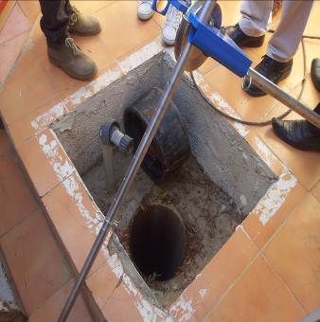
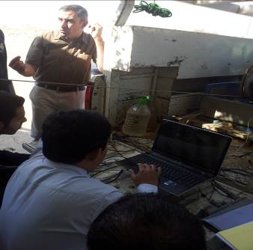
5. جانب من فاعليات المشروع:
البئر المستخدمة وطريقة تسجيل البيانات علي الحاسوب

Slide 13
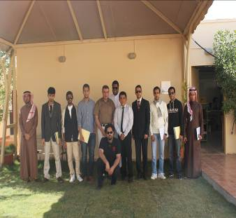
5. جانب من فاعليات المشروع:
صورة تذكارية للطلاب مع د. عارف لاشين والمهندس/ جون سانتوس في فناء مقر الشركة

Slide 14
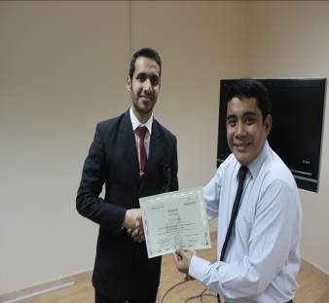
5. جانب من فاعليات المشروع:
منح شهادات الحضور لبعض الطلاب المتدربين من جانب الشركة

Slide 15
6. إمكانية تعميم التجربة والاستراتيجيات المستخدمة :
يمكن تعميم التجربة في قسم هندسة البترول والغاز حيث إن مقرر تسجيلات الآبار من أهم المقررات التي تختص بتوصيف الخزانات البترولية وتقييم محتواها ونوعيتها .
يمكن عمل ذلك عن طريق إجراء هذا المشروع بشكل دوري سنويا علي أن يتم الإعلان عنه داخل الأقسام ذات الطبيعة المشتركة (قسم الجيولوجيا والجيوفيزياء، قسم الهندسة الكهربية، الخ) لضمان حضور اكبر عدد من الطلاب.

Slide 16
7. التوصيات :
يتم تطبيق المشروع بشكل دوري علي طلاب قسم هندسة البترول والغاز والأقسام الأخرى ذات الطبيعة المشتركة.
يتم توثيق المقرر و تسجيله علي اسطوانات مدمجة وتوزيعه علي الطلاب.
3. ضرورة دعم التدريب الحقلي للطلاب من خلال دعم مشاريع مشابهة لإكسابهم المهارات العملية المطلوبة.

Slide 17
8. شكر :
يشكر الباحث الرئيسي مركز التميز في التعليم والتعلم – جامعة الملك سعود، على دعمه للمنحة و علي كل التسهيلات التي قدمها المركز خلال إجراء المشروع.
د. عارف لاشين
أستاذ مشارك-كلية الهندسة
قسم هندسة البترول والغاز الطبيعي

